Slide 1


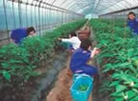
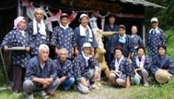
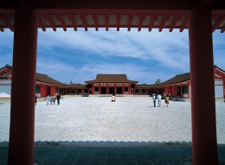
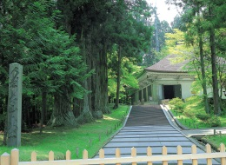
花巻農村生活体験と世界遺産中尊寺【岩手県】
出発地：各地
日次 | 行 程 | 宿泊
1 | 各地＝＝＝入村式・・・・・花巻ほんもの体験（農林食、ものづくり体験）＝＝＝＝＝花巻地区民泊 | 岩手県 花巻地区民泊
2 | 宿泊地・・・・・花巻市農作業・農村生活体験・・・・・離村式＝＝（昼食）＝（60分）＝＝とおの物語の館＝＝＝ ＝（20分）＝＝遠野ふるさと村山里体験＝＝（70分）＝＝花巻温泉郷 | 岩手県 花巻温泉郷
3 | 宿泊地＝＝(60分)＝＝歴史公園えさし藤原の郷＝＝（50分）＝＝世界遺産中尊寺＝＝（昼食）＝＝＝ 世界遺産毛越寺＝＝（30分）＝＝げいび渓舟下り＝＝＝各地
東北ルートマップ
遠野ふるさと村
山里体験
とおの物語の館
花巻ほんもの体験
歴史公園えさし藤原の郷
世界遺産中尊寺・毛越寺
げいび渓舟下り
（凡例） ・・・：徒歩 ■□■□：JR ＝＝＝：バス ～～～：船舶 －－－：航空機
花巻ほんもの体験
遠野ふるさと村
歴史公園えさし藤原の郷
世界遺産 中尊寺
農民のために生きたいと願いつつ若くして逝った宮沢賢治の精神が息づく花巻市で、農家の皆さんと交流しながら一緒に農作業をすることにより、”こころ”の拠り所と”いのち”の大切さを再認識します。
遠野の昔ながらの山里を再現した施設。遠野の文化と伝統を守る人「まぶりっと衆」が農作業をしつつ、インストラクターの役目も担います。地元の高齢者との交流は、生徒の皆さんにも新鮮な出会いとなるはずです。
豪華絢爛な平安文化が再現された歴史テーマパーク。平安時代の貴族の衣裳や武士の鎧の着付体験などを通じて、日本の歴史を身近に感じることができるようになります。
12世紀に奥州藤原氏が平和の祈りを込めて築いた平泉。中尊寺は、平泉文化を象徴する存在で、黄金に輝く金色堂をはじめ、三千点以上の国宝や重要文化財があります。

